Slide 1

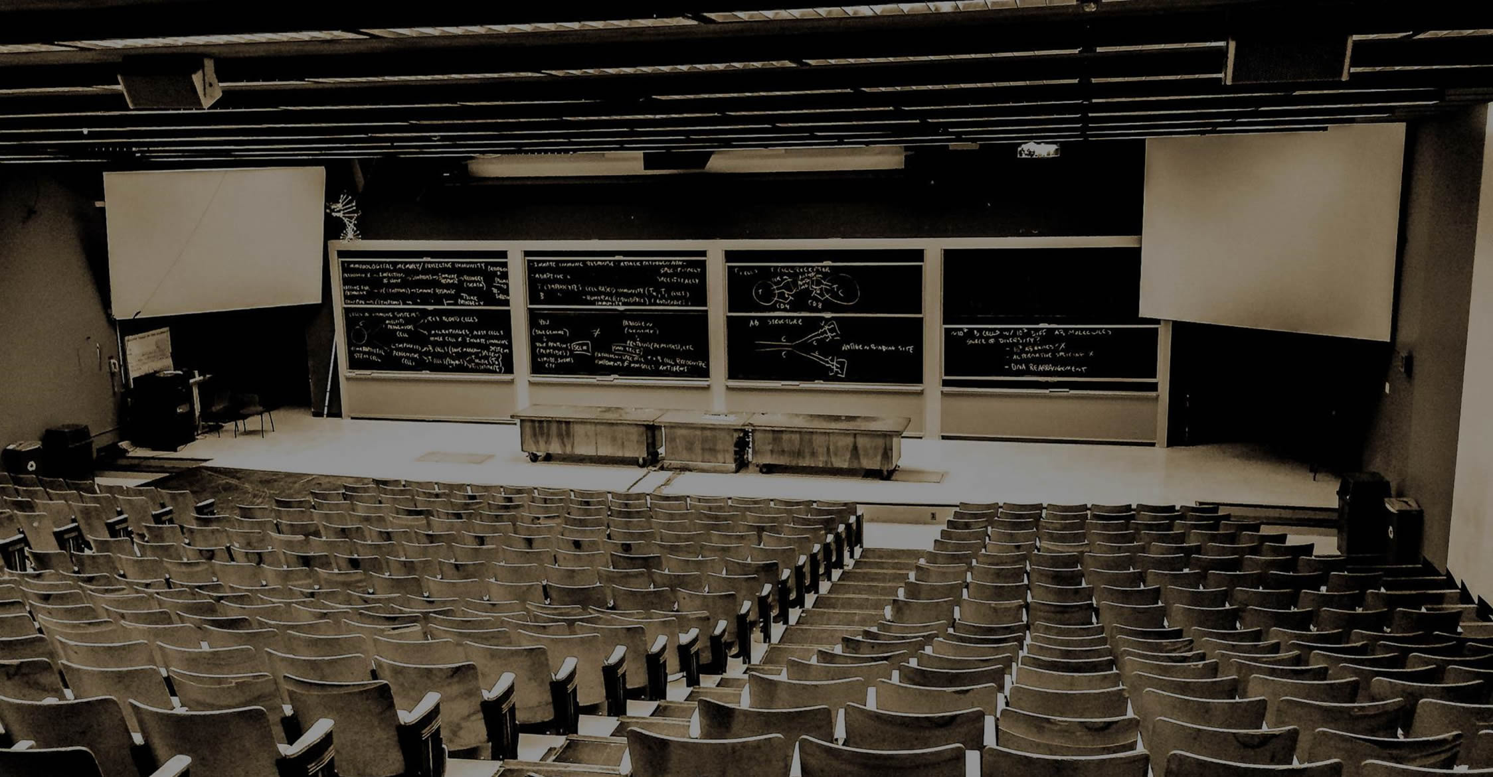
Curso:
Desarrollo de aplicaciones Web
Desarrollar elementos de software en el entorno cliente.
Media Queries.
Por Fernando Diezma

Slide 2
Temario
Presentación Temario
Este primer módulo de 180 horas se divide en:
Unidades formativas | Horas
Elaboración de documentos web mediante lenguajes de marca | 60
Desarrollo y reutilización de componentes software y multimedia mediante lenguajes de guion | 90
Aplicaciones técnicas de usabilidad y accesibilidad en el entorno cliente | 30

Slide 3
Introducción
Entorno cliente – HTML y CSS – Media Queries
El temario que vamos a ver a continuación se compone de:
Media Queries

Slide 4
Introducción
Entorno cliente – HTML y CSS – Media Queries
Media Queries es un módulo CSS3 que permite adaptar la representación del contenido a características del dispositivo como la resolución de pantalla (por ejemplo, un smartphone frente a pantallas de alta definición) o la presencia de características de accesibilidad como el braille. Se convirtió en un estándar recomendado por la W3C en Junio del 2012 y es un principio básico de la tecnología de Diseño web adaptativo, (Web Responsive).
Un media query consiste de un media type y una o más expresiones, que implican media features, que se resuelve en true o false. El resultado de la consulta es verdadero si el media type especificado en el media query coincide con el tipo de dispositivo sobre el que el documento está siendo mostrado y todas las expresiones del media query son verdaderas. Cuando un media query es verdadero, se aplica la hoja de estilo correspondiente o las reglas de estilo, siguiendo las reglas normales en cascada.
http://mediaqueri.es/

Slide 5
Introducción
Entorno cliente – HTML y CSS – Media Queries
Existen 3 formas de declarar las media queries. Estas son:
Parecida a como declaramos una hoja de estilos.
<link href="file.css" rel="stylesheet" media="logic media and (expression)">
Utilizando la directiva import
@import url('file') logic media and (expression);
O embebiendo el código en una declaración de style.
@media logic media and (expression) { rules }
Si logic media and (expresion) es verdadera se aplica el fichero css correspondiente. Normalmente escribiremos varias media queries para soportar a diferentes dispositivos y resoluciones. Si dos media queries se cumplen las dos se aplican y las propiedades de los estilos definidos en ambas se solaparían prevaleciendo la última media querie escrita..

Slide 6
Introducción
Entorno cliente – HTML y CSS – Media Queries
Los atributos media que podemos utilizar para ajustar nuestro contenido al dispositivo son:
Atributo | Valor | Min/Max
color | integer | si
color-index | integer | si
device-aspect-ratio | integer/integer | si
device-height | length | si
device-width | length | si
grid | integer | no
height | length | si
monochrome | integer | si
resolution | resolution ("dpi" or "dpcm") | si
scan | "progressive" or "interlaced" | no
width | length | si

Slide 7
Introducción
Entorno cliente – HTML y CSS – Media Queries
El formulario BN sería:
media_query_list: <media_query> [, <media_query> ]*
media_query: [[only | not]? <media_type> [ and <expression> ]*]
| <expression> [ and <expression> ]*
expression: ( <media_feature> [: <value>]? )
media_type: all | aural | braille | handheld | print |
projection | screen | tty | tv | embossed
media_feature: width | min-width | max-width
| height | min-height | max-height
| device-width | min-device-width | max-device-width
| device-height | min-device-height | max-device-height
| aspect-ratio | min-aspect-ratio | max-aspect-ratio
| device-aspect-ratio | min-device-aspect-ratio | max-device-aspect-ratio
| color | min-color | max-color
| color-index | min-color-index | max-color-index
| monochrome | min-monochrome | max-monochrome
| resolution | min-resolution | max-resolution
| scan | grid

Slide 8
Introducción
Entorno cliente – HTML y CSS – Media Queries
Veamos algunos ejemplos:
<head>
<link rel="stylesheet" media=“all and (color)" href="css/color.css" />
Para los dispositivos que soporten color.
<head>
<link rel="stylesheet" media=“all and (monochrome)" href="css/sincolor.css" />
Para los dispositivos que sean monocromaticos.
<head>
<link rel="stylesheet" media=“all and (min-color: 4)" href="css/colormax4.css" />
Para los dispositivos con 4 bits por componente de color.

Slide 9
Introducción
Entorno cliente – HTML y CSS – Media Queries
Para realizar un diseño web responsive debemos tener en cuenta lo siguiente:
1. Utilizar unidades relativas:
Para font-size: em, rem,…
Para width: %.
2. Utilizar el meta viewport.
<meta name="viewport" content="width=device-width, minimum-scale=1.0, maximum-scale=1.0" />
El contenido se ajusta al ancho del dispositivo. En este caso estamos indicando que el contenido tendrá el ancho del dispositivo y que la escala mínima y máxima es de 1.
3. Definir la carga del css correspondiente utilizando min-width, principalmente. Existen otros como max-width, min-height, max-height.

Slide 10
Introducción
Entorno cliente – HTML y CSS – Media Queries
<head>
<link rel="stylesheet" media="(min-width: 1600px)" href="css/res1600.css" />
<link rel="stylesheet" media="(min-width: 1840px)" href="css/res1840.css" />
En el ejemplo anterior si la resolución del dispositivo es de 1600px o más se aplica el fichero res1600.css pero si la resolución es de 1840px o más se aplica el fichero res1840.css.
¿Qué ocurre si la resolución es menor de 1600px?
Que no se cargaría ninguno.
mediaqueries1.html

Slide 11
Introducción
Entorno cliente – HTML y CSS – Media Queries
<head>
<link rel="stylesheet" href="css2/res2.css" media="(min-width:500px) ">
<link rel="stylesheet" href="css2/res1.css" media="(min-width:1000px) "> <!-- Resolución para pantallas de más de 1000px -->
En el ejemplo anterior si la resolución del dispositivo es de 1000px o más se aplica el fichero res1.css pero si la resolución es de 500px a 999px se aplica el fichero res1.css.
mediaqueries2.html

Slide 12
Introducción
Entorno cliente – HTML y CSS – Media Queries
<head>
<link rel="stylesheet" href="css2/res2.css" media="(min-width:500px) ">
<link rel="stylesheet" href="css2/res1.css" media="(min-width:1000px) "> <!-- Resolución para pantallas de más de 1000px -->
En el ejemplo anterior si la resolución del dispositivo es de 1000px o más se aplica el fichero res1.css pero si la resolución es de 500px a 999px se aplica el fichero res2.css.
mediaqueries3.html

Slide 13
Introducción
Entorno cliente – HTML y CSS – Media Queries
<head>
<link rel="stylesheet" href="css4/res2.css" media="(min-width:500px) and (max-width:999px)">
<!-- css para pantallas de menos de 1000px -->
<link rel="stylesheet" href="css4/res1.css" media="(min-width:1000px) ">
<!-- css para pantallas de más de 1000px -->
Aplicándolo de esta manera no tenemos que tener en cuenta el orden en el que los declaramos.
mediaqueries4.html

Slide 14
Introducción
Entorno cliente – HTML y CSS – Media Queries
<!-- Móviles en vertical) -->
body { ... }
p { ... }
<!-- Móviles en horizontal o tablets en vertical -->
@media (min-width: 768px) {… }
<!-- Tablets en horizontal y escritorios normales-->
@media (min-width: 1024px) {… }
<!-- Escritorios muy anchos -->
@media (min-width: 1200px) {… }
/* Escritorios grandes) -->
body { ... }
p { ... }
<!-- Tablets en horizontal y escritorios normales -->
@media (min-width: 768px) and (max-width: 1199px) { ... }
<!-- Móviles en horizontal o tablets en vertical -->
@media (max-width: 767px) { ... }
<!-- Móviles en vertical -->
@media (max-width: 480px) { ... }
Técnica de Bottom-Up
Técnica de Up-Bottom

Slide 15
Introducción
Entorno cliente – HTML y CSS – Media Queries
<!-- Móviles en vertical -->
body { ... }
p { ... }
<!-- Móviles en horizontal o tablets en vertical -->
@media (min-width: 768px) {… }
<!-- Tablets en horizontal y escritorios normales-->
@media (min-width: 1024px) {… }
<!-- Escritorios muy anchos -->
@media (min-width: 1200px) {… }
<!-- Móviles en vertical -->
<link rel="stylesheet" href="css/res1.css">
<!-- Móviles en horizontal o tablets en vertical -->
<link rel="stylesheet" href="css/res2.css" media="(min-width:768px) ">
<!-- Tablets en horizontal y escritorios normales -->
<link rel="stylesheet" href="css/res3.css" media="(min-width:1024px) ">
<!-- Escritorios muy anchos -->
<link rel="stylesheet" href="css/res4.css" media="(min-width:1200px) ">
<!-- Estilos que no cambian por web responsive. -->
<link rel="stylesheet" href="css/restodos.css">
Cambiado de @media a hojas de estilos.
mediaqueries5.html

Slide 16
Entorno cliente – HTML y CSS – Media Queries
FIN
MEDIA QUERIES

